Slide 1
Память народа
Выполнил: Гневнов А.Е.

Slide 2
Архив «Память народа»
Год запуска: 2015 год (проект Министерства обороны РФ).
Суть: Это крупнейший в мире интернет-портал о судьбах героев Великой Отечественной войны.

Slide 3
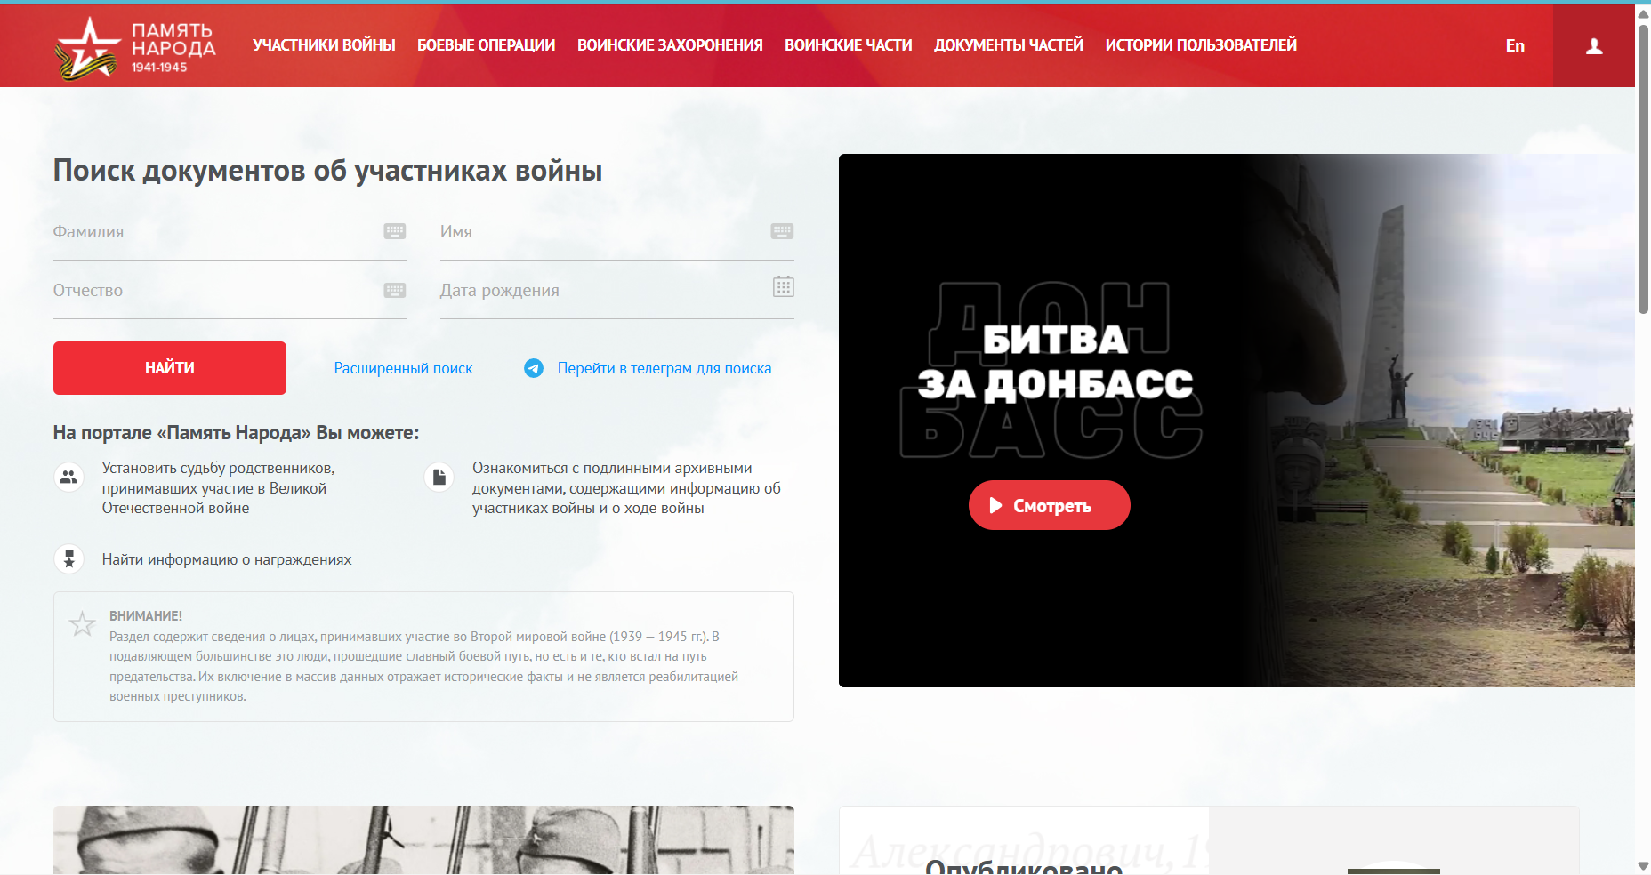
Скриншот

Slide 4
Основные направления деятельности и функции
Поиск родственников: Позволяет найти информацию о наградах, ранениях и месте захоронения солдат по фамилии.
Восстановление боевого пути: На сайте можно увидеть на карте, где именно воевала конкретная часть или боец.
Оцифровка архивов: Перевод бумажных документов Центрального архива Минобороны (ЦАМО) в электронный вид.
Образование: Изучение истории операций через первоисточники (журналы боевых действий, приказы).

Slide 5
Система управления (Руководство)
Куратор: Министерство обороны Российской Федерации.
Исполнитель: Корпорация «ЭЛАР» (именно они занимались технической оцифровкой миллионов страниц документов).

Slide 6
Структура сайта
Сайт очень логичный, в нем выделены ключевые блоки:
Участники войны: База данных с именами и личными карточками.
Боевые операции: Описания ключевых сражений с привязкой к картам того времени.
Воинские захоронения: Информация о мемориалах и списках погребенных.
Воинские части: Настоящая «родословная» армии. Здесь можно найти свою дивизию или полк, узнать имена командиров и проследить весь путь подразделения от Москвы до Берлина.
Документы частей: Сканы оригинальных приказов и журналов.
Истории пользователей: Самый эмоциональный раздел. Это «народная летопись», куда люди сами загружают фотографии из семейных альбомов, копии писем с фронта и рассказывают истории своих предков.

Slide 7
Пользователи сайта
Обычные люди: Те, кто ищет информацию о своих дедах и прадедах для семейного архива или акции «Бессмертный полк».
Историки и краеведы: Для профессиональных исследований.
Поисковые отряды: Чтобы идентифицировать найденные останки бойцов.

Slide 8
Оценка качества информации
Достоверность: Максимальная, это официальные документы. Мы видим сканы с печатями и подписями.
Актуальность: База постоянно пополняется новыми оцифрованными листами.
Полнота: На текущий момент это самая полная база данных в мире по данной тематике.
Нюанс: Иногда встречаются ошибки в распознавании текста (из-за плохого почерка в оригиналах), но это поправимо ручным поиском.

Slide 9
Расположение
Город, страна: Москва, Россия (серверы и ведомственная принадлежность).

Slide 10
Наличие рекламы
Рекламы нет. Это государственный социально значимый проект, финансируемый из бюджета.

Slide 11
URL
https://pamyat-naroda.ru/

Slide 12
Общее впечатление
«Память народа» — это очень качественный пример того, как огромный бумажный архив превратили в удобный цифровой сервис. Здесь подкупает то, что всё работает в «одно окно»: не нужно искать по разным сайтам, всё — от наградного листа до карты наступления — собрано в одном месте. Это удобно, быстро и действительно полезно для изучения истории.

Slide 13
Источники
Официальный портал «Память народа» — https://pamyat-naroda.ru/
Wiki - https://ru.wikipedia.org/wiki/Память_народа

